Slide 1
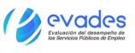




Centros públicos de orientación, emprendimiento e innovación para el empleo
El momento de actuar: llamada a la acción y próximos pasos
Consolidar la Red COE
Horizonte 2023
Mensajes principales
Dotar de carácter estable a sus actuaciones programadas (RD 818/2021): programas anuales de trabajo
Referente de orientación
Espacio Generador de ideas
Plataforma de trabajo colaborativo

